Slide 1
KONYA TURU

Slide 2
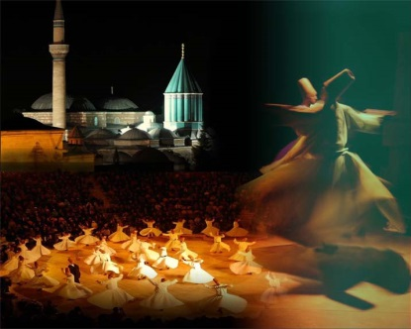
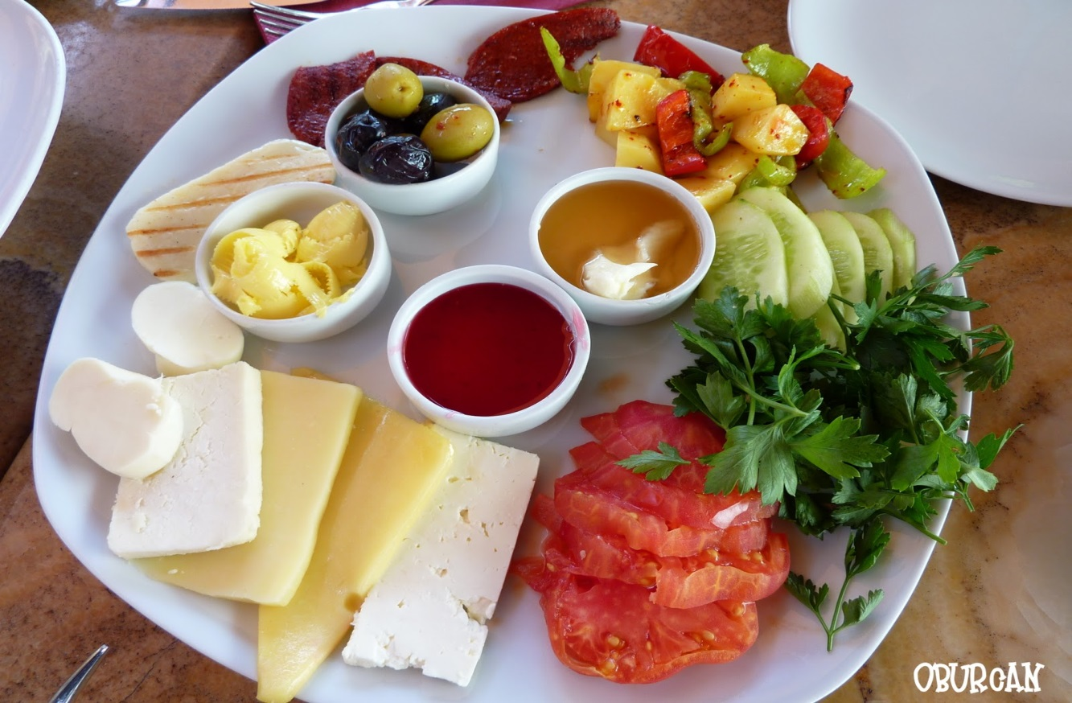
1.Gün KONYA – MEVLANA MÜZESİ – ŞEMS – İ TEBRİZİ TÜRBESİ – SEMA TÖRENİ
Misafirlerimizi, 07.00 Ümitköy Galeria önünden alıyoruz ve yolculuğa başlıyoruz. Saat 10.00 sularında Konya'ya ulaşıyoruz. Saat 10:00 sabah kahvaltısı.

Slide 3
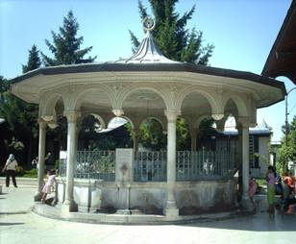
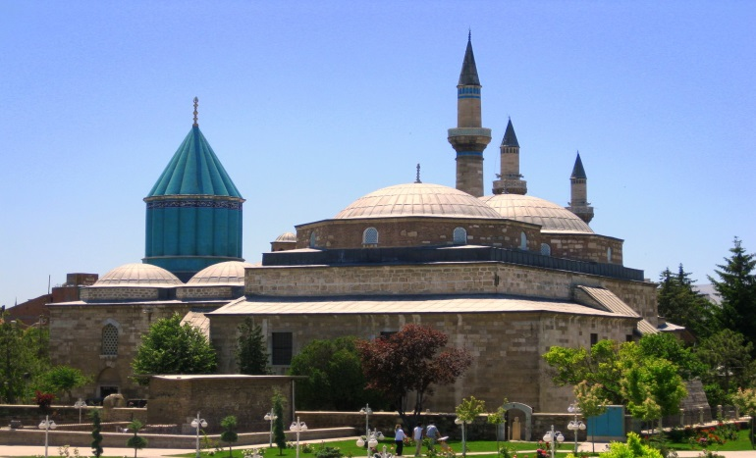
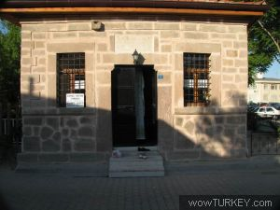
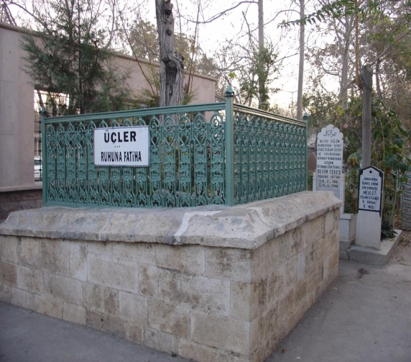
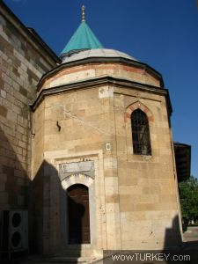
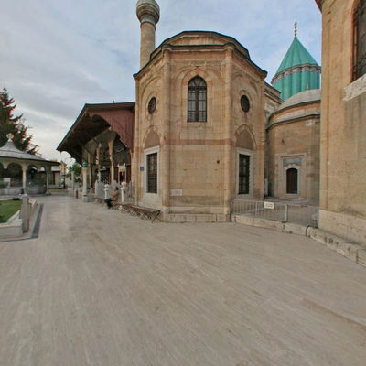
1. GÜN
Gezimize saat 11:00 başlıyoruz.
Şehir merkezinde, bulunan Selçuklu döneminde sarayın gül bahçesi, günümüzde ise "Gel, Gel, ne olursan ol, gel” sözü ile tüm Dünya'ya nam salmış olan Hz. Mevlana Müzesi ile gezimize dervişane kapısından girerek başlıyoruz. Kuzey batı yönünde müzemizin içinde yer alan derviş hücreleri, güney yönünde yer alan matbah ve Hürrem Pasa Türbesi, Üçler Mezarlığı'na açılan Hâmûsân ( Susmuslar) kapısından sonra avlunun doğusunda ise Sinan Pasa, Fatma Hatun ve Hasan Pasa türbeleri yanında semahane ve mescit bölümleri ile Mevlâna ve aile fertlerinin mezarlarının da içerisinde bulunduğu ana bina gezimizi yaparak, avluya Yavuz Sultan Selim'in 1512 yılında yaptırdığı üzeri kapalı şadırvan ile "Seb-i Arûs" havuzu ve avlunun kuzey yönünde yer alan selse bil adı verilen çeşme ile gezimizi tamamlıyoruz.

Slide 4
Mevlana Museum
Mevlana Museum, formerly the complex of buildings in which Mevlana's convent, the museum has
been operating since 1926.It is also referred as "Mevlana Tomb". The tomb of Mevlana is called "The
Kubbe-i Hadra" (green dome),is made on four elephant feet (thick columns). Since then, building
activities has never finished and the additions have continued by the end of the century. A portion
of the Ottoman sultans being from the Mevlevi Tarikat has led to be given special attention to the
tomb and were well preserved.
In Ahmed Eflakî's book "Arifler'in Menkıbeleri" includes the epics about Mevlana
that it is narrated Rumi has told to the Sultan of the era who wants to make the tomb of Rumi’s
father “Because you can not do any more majestic than the firmament, do not bother” .

Slide 5
Mevlana Müzesi
Mevlana müzesi, eskiden Mevlana’nın dergahı olan yapı kompleksinde,1926 yılından beri faaliyet gösteren müzedir. ”Mevlana Türbesi” olarak da anılır. ”Kubbe-i Hadra” (yeşil kubbe) denilen Mevlana’nın türbesi dört fil ayağı (kalın sütun) üzerine yapılmıştır. O günden sonra yapı faaliyetleri hiç bitmemiş,19. yüzyılın sonuna kadar yapılan eklemelerle devam etmiştir. Osmanlı sultanının bir kısmının Mevlevi Tarikatından olması Türbe’ye özel bir önem verilmesini ve iyi korunmasını sağlamıştır.
Mevlana hakkında menkıbelerin anlatıldığı Ahmed Eflaki'nin kitabı "Arifler'in Menkıbeleri"nde Mevlana'nın babası için türbe yaptırmak isteyen devrin sultanına "gök kubbeden daha görkemlisini yapamayacağınıza göre zahmet etmeyin" dediği rivayeti yer alır. Türbe, Mevlana'nın ölümünden sonra inşa edilmiştir.

